Slide 1
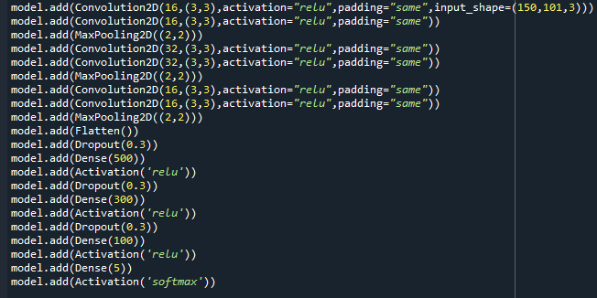
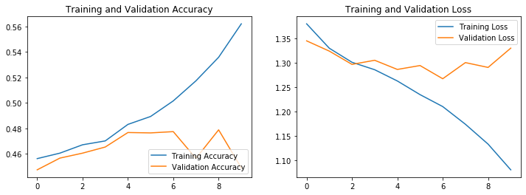
Convolutional Neural Network Dekaden
Model mit Convolution2D, MaxPooling und Dropout
Resultat nach 10 Epochen Training: max. accuracy bei ca. 0.48

Slide 2
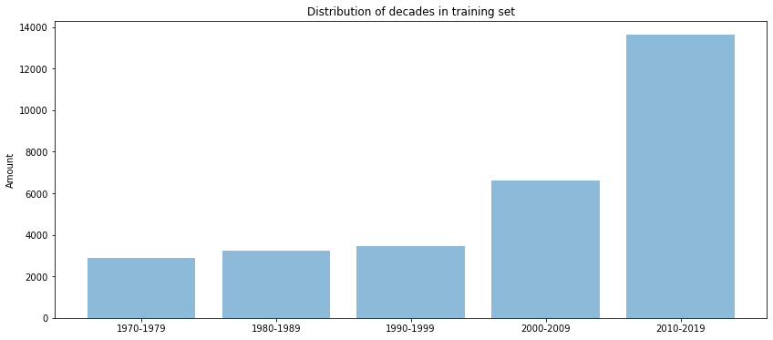
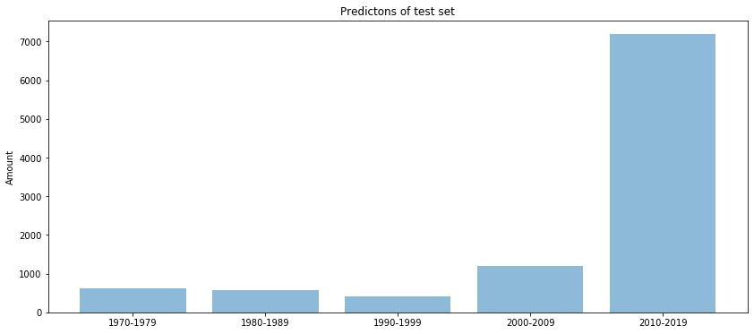
Convolutional Neural Network Dekaden
Verteilung im Trainings-Set
Prognosen für das Test-Set

Slide 3
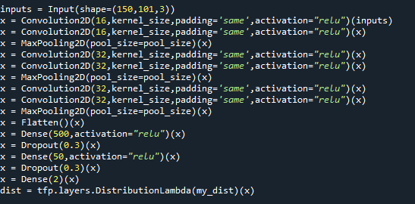
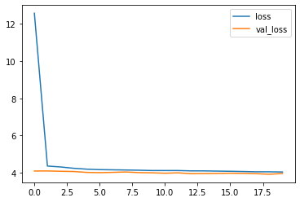
Regression Model Jahrgang
Regressions-Model mit Convolution2D, MaxPooling, Dropout und flexibler Varianz
Resultat nach 20 Epochen Training: Loss (Negative Log Likelihood) bei ca. 4

Slide 4
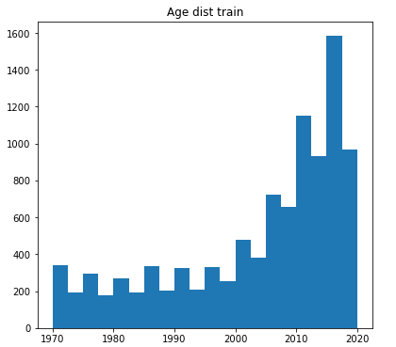
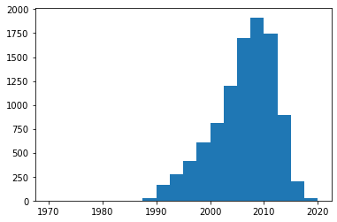
Regression Model Jahrgang
Verteilung im Trainings-Set
Prognosen für das Test-Set (means)

Slide 5


